Slide 1


BÀI GIẢNG SOẠN THẢO THEO BỘ SÁCH: CÁNH DIỀU
TOÁN 1
(Tập 1)

Slide 2

Bài 67.
CÁC NGÀY TRONG TUẦN LỄ

Slide 3

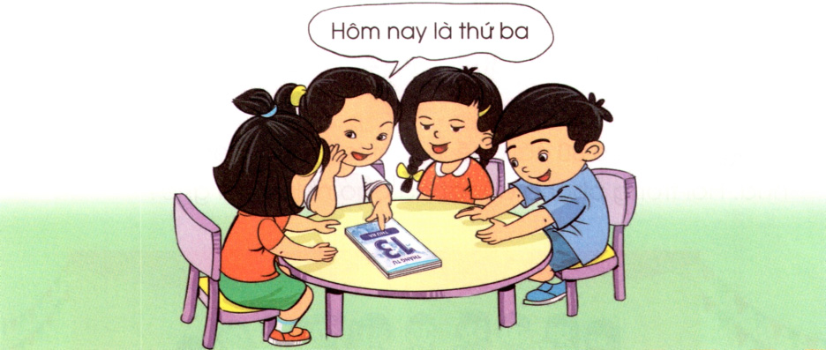
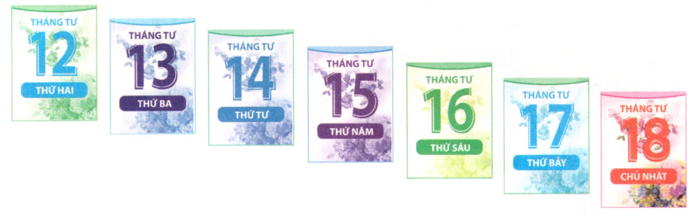
Quan s¸t tranh:

Slide 4

140
160
30
0
130
20
50
60
40
80
170
150
10
70
90
180
100
110
120
9
1
2
3
4
5
6
7
8
THẢO LUẬN NHÓM
HS quan sát quyển lịch hằng ngày theo nhóm, chia sẻ hiểu biết về quyển lịch, tờ lịch. Đọc các thông tin ghi trong tờ lịch và thảo luận về những thông tin đó.
Đại diện nhóm chia sẻ trước lófp.

Slide 5
THẢO LUẬN NHÓM
Yêu cầu
HS chia sẻ theo cặp: “Kể tên các ngày trong một tuần lễ”.
Đại diện một vài cặp chia sẻ trước lớp.
“Một tuần lễ có mấy ngày? Đó là những ngày nào?”.

Slide 6

LUYỆN TẬP
Bài 1:

Slide 7
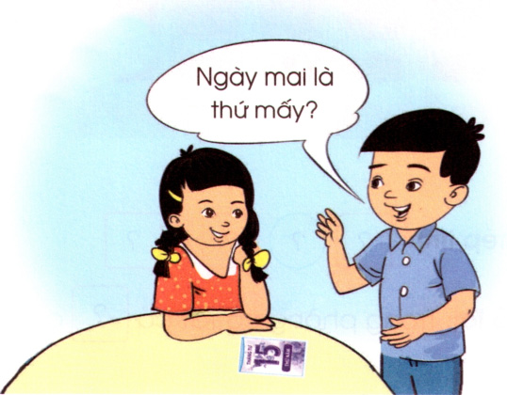
140
160
30
0
130
20
50
60
40
80
170
150
10
70
90
180
100
110
120
9
1
2
3
4
5
6
7
8
THẢO LUẬN NHÓM
Kể tên các ngày trong tuần lễ.
Hôm nay là thứ năm. Hỏi: Ngày mai là thứ mấy? Hôm qua là thứ mấy?
Yêu cầu
Đại diện một vài cặp chia sẻ trước lớp.

Slide 8
140
160
30
0
130
20
50
60
40
80
170
150
10
70
90
180
100
110
120
9
1
2
3
4
5
6
7
Bài 2:
8
THẢO LUẬN NHÓM
Em đi học vào những ngày thứ mấy?
Em được nghỉ học những ngày nào?
Yêu cầu
Đại diện một vài cặp chia sẻ trước lớp.

Slide 9
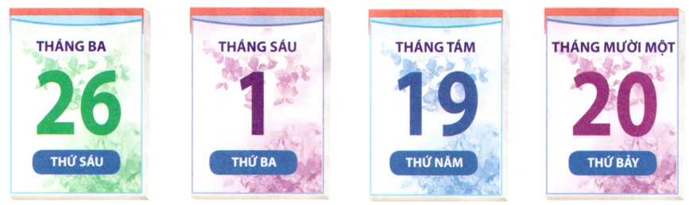
Bài 3:
Đọc mỗi tờ lịch sau rồi trả lời câu hỏi:
+ Ngày 26 tháng 3 là thứ sáu;
+ Ngày 1 tháng 6 là thứ ba;
+ Ngày 19 tháng 8 là thứ năm;
+ Ngày 20 tháng 11 là thứ bảy.
+ Ngày 26 tháng 3 là thứ mấy?
+ Ngày 1 tháng 6 là thứ mấy?
+ Ngày 19 tháng 8 là thứ mấy?
+ Ngày 20 tháng 11 là thứ mấy?

Slide 10
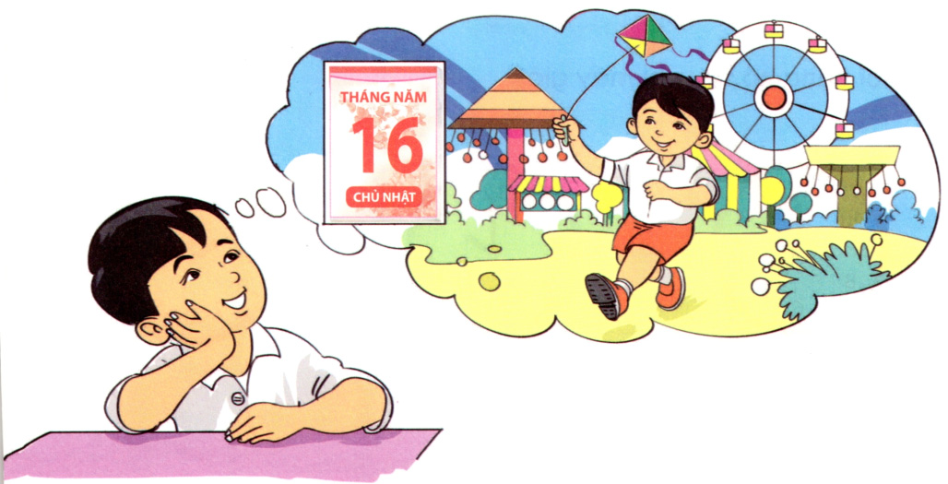
Bài 4:
Quan sát tranh rồi cho biết:
Ngày mai mẹ sẽ cho Tân đi chơi công viên.
Hỏi hôm nay là thứ mấy?
Hôm nay là thứ bảy, ngày 15 tháng năm

Slide 11

TRÂN TRỌNG CẢM ƠN!

